Slide 1

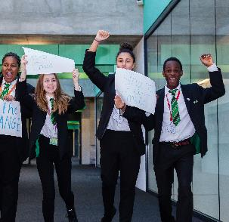
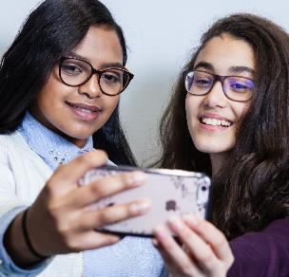
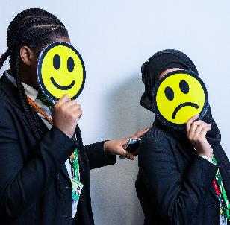
Η δύναμη της εικόνας
Notes:
Το μήνυμα της φετινής Ημέρας Ασφαλούς Διαδικτύου είναι «Γίνε η αλλαγή: Όλοι μαζί για ένα καλύτερο διαδίκτυο». Σε αυτή τη δραστηριότητα συζητήστε με τους μαθητές σας τι μπορούν να κάνουν για να βελτιώσουν τον κόσμο του διαδικτύου.

Slide 2











Σήμερα υπάρχουν περισσότεροι τρόποι από ποτέ να δημιουργήσεις, να επεξεργαστείς και να κοινοποιήσεις φωτογραφίες και βίντεο στο διαδίκτυο.
Notes:
Το διαδίκτυο είναι ένα μέρος όπου κάποιος μπορεί να δημοσιεύσει περιεχόμενο όπως σχόλια, φωτογραφίες και βίντεο.
Συζητήστε στην τάξη:
- Ποιες είναι οι εφαρμογές που χρησιμοποιούν οι μαθητές για να δημιουργήσουν, να επεξεργαστούν και να κοινοποιήσουν φωτογραφίες;
- Υπάρχουν στην διαφάνεια εφαρμογές που δεν τους αρέσει να χρησιμοποιούν;

Slide 3





Γνωρίζεις ότι…
Στο Instagram, οι φωτογραφίες που δείχνουν πρόσωπα είναι κατά 38% πιο πιθανό να πάρουν «like» από τις φωτογραφίες χωρίς πρόσωπα
Οι εικόνες και τα βίντεο στο Instagram παίρνουν 8,500 like και 1,000 σχόλια το δευτερόλεπτο
400 εκατομμύρια snaps αποστέλλονται κάθε μέρα μέσω Snapchat
1.8 εκατομμύρια εικόνες δημοσιεύονται καθημερινά στο διαδίκτυο
300 εκατομμύρια φωτογραφίες δημοσιεύονται στο Facebook κάθε μέρα
Notes:
Αυτά είναι κάποια χρήσιμα στατιστικά των εφαρμογών που επιτρέπουν την δημοσίευση και την επεξεργασία φωτογραφιών.

Slide 4

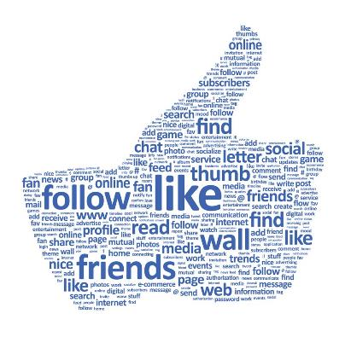
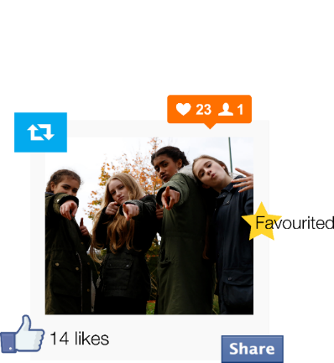
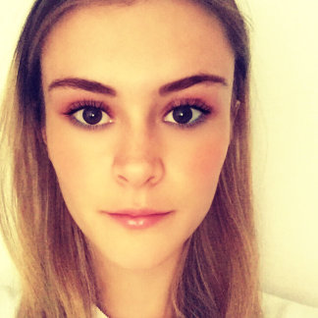

Γιατί οι άνθρωποι δημοσιεύουν φωτογραφίες;
Για να μοιραστούν αναμνήσεις
Για να τραβήξουν την προσοχή;
Για να δείξουν στους άλλους τι κάνουν
Για να ενημερώσουν
Για να αυξήσουν την αυτοπεποίθησή τους
Notes:
Συζητήστε στην τάξη:
- Γιατί δημοσιεύουν οι χρήστες του διαδικτύου φωτογραφίες τους;

Slide 5


Τι είναι η selfie?
Μια ιστορία;
Προσωπική πληροφορία
Ένα μήνυμα;
Μια πρόσκληση για επικοινωνία ή σχολιασμό
Μια πρόκληση;
Δημιουργεί εντύπωση/ Επηρεάζει τη διαδικτυακή φήμη
Γεωγραφικά δεδομένα;
Πραγματικότητα ή φαντασία
Notes:
Οι φωτογραφίες και τα βίντεο που δημοσιεύονται στο διαδίκτυο περιέχουν πολλές πληροφορίες, οι οποίες μπορούν να επηρεάσουν τους νέους με διάφορους τρόπους. Η κοινοποίηση φωτογραφιών μπορεί να αποτελέσει μια πολύ θετική εμπειρία, αλλά είναι σημαντικό οι νέοι να γνωρίζουν τους πιθανούς κινδύνους, ειδικά στην περίπτωση δημοσίευσης προσωπικών φωτογραφιών.
Τι πληροφορίες μπορεί να αποκαλύψεις μέσα από μια selfie;
Η ανάρτηση μιας φωτογραφίας στο διαδίκτυο περιλαμβάνει τους εξής κινδύνους:
- Η ιστορία: Η φράση «μια εικόνα ίσον χίλιες λέξεις» ισχύει σε μεγάλο βαθμό στην περίπτωση των φωτογραφιών που δημοσιεύονται στο διαδίκτυο. Πρέπει να θυμόμαστε ότι εμείς γνωρίζουμε την ιστορία πίσω από μία φωτογραφία που ανεβάζουμε, αλλά οι άλλοι δεν την γνωρίζουν. Αυτό μπορεί να οδηγήσεις σε παρεξηγήσεις και παρερμηνεύσεις.
- Το μήνυμα: Οι εικόνες είναι ένας ισχυρός τρόπος για να εκφράσουμε ένα μήνυμα, μια ιδέα ή σκέψη. Μια εικόνα ή ένα meme που θεωρείται αστείο από κάποιον χρήστη, μπορεί να θεωρηθεί προσβλητικό από κάποιον άλλο.
Οι φωτογραφίες μπορούν επίσης να χρησιμοποιηθούν για τη διαφήμιση ενός προϊόντος ή για την προώθηση μιας συγκεκριμένης συμπεριφοράς ή ενός τρόπου ζωής.

Slide 6

Διαδικτυακή Επικοινωνία
Σκέψου τις φωτογραφίες που ανεβάζεις στο διαδίκτυο και θυμήσου….
Συμβουλή
Σκέψου πριν δημοσιεύσεις
Σκέψου πως επηρεάζουν οι φωτογραφίες σου τους άλλους χρήστες
Χτίσε μια θετική διαδικτυακή φήμη
Χρησιμοποίησε τις ρυθμίσεις απορρήτου στα κοινωνικά δίκτυα
Notes:
Είναι σημαντικό να σκεφτούμε τη συμπεριφορά μας και τις επιλογές που κάνουμε όταν κοινοποιούμε μια φωτογραφία στο διαδίκτυο.

Slide 7
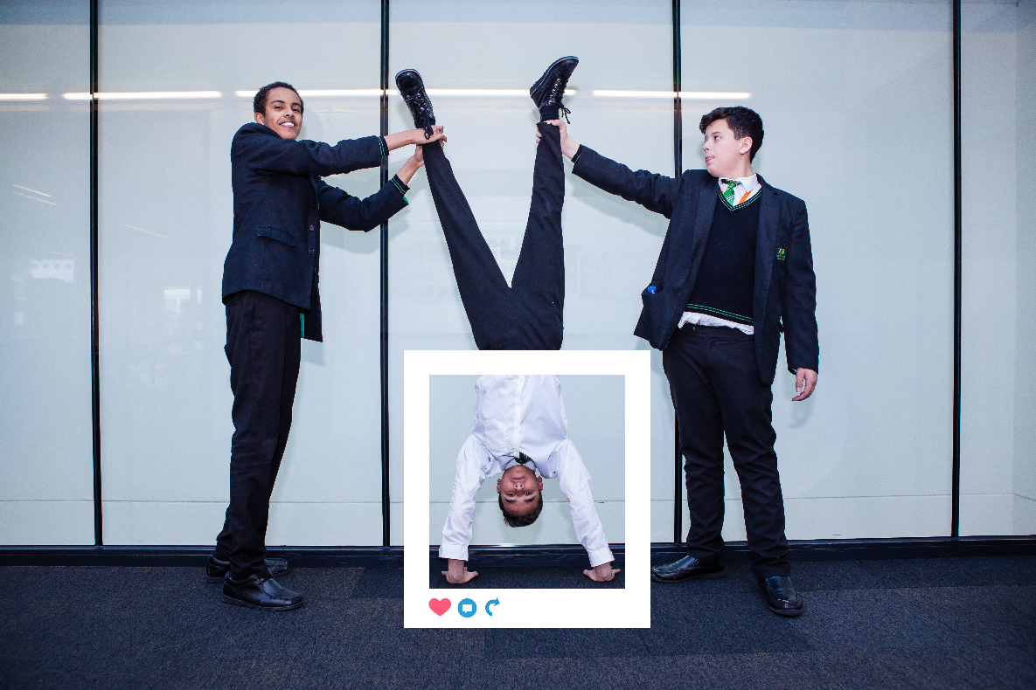
Πιστεύεις ότι βλέπεις;
Notes:
Τι πιστεύεις ότι συμβαίνει σε αυτή τη φωτογραφία;

Slide 8
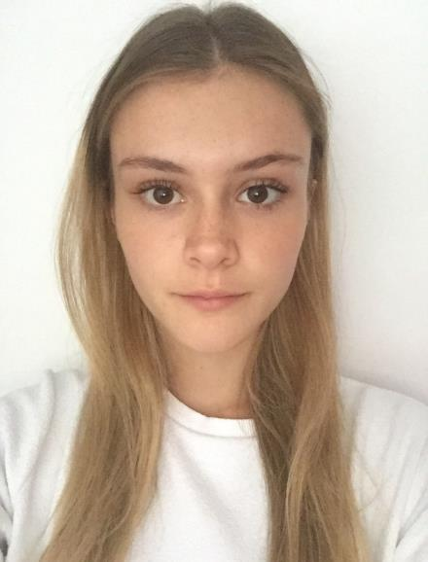
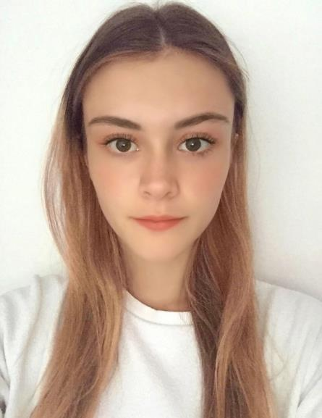
Πιστεύεις ότι βλέπεις;
Αυθεντική selfie
Επεξεργασμένη selfie
Αλλαγμένο χρώμα μαλλιών
Τα μάτια είναι πιο καθαρά
Πιο αδύνατο σχήμα προσώπου
Προστέθηκε μακιγιάζ
Το δέρμα έχει εξομαλυνθεί
Notes:
Τα φίλτρα και οι εφαρμογές επεξεργασίας φωτογραφιών είναι πολύ εύκολα στη χρήση και μπορούν να αλλάξουν δραματικά μια εικόνα.
-Τι αλλαγές παρατηρείτε;
Όταν οι νέοι συναντούν στο διαδίκτυο επεξεργασμένες φωτογραφίες μπορεί να νιώσουν λιγότερο χαρούμενοι και ικανοποιημένοι με την εμφάνισή τους και να χάσουν την αυτοπεποίθησή τους.

Slide 9

Διαδικτυακή επικοινωνία
Σκέψου τις εικόνες που βλέπεις στο διαδίκτυο και θυμήσου…
Συμβουλή
Το κλειδί είναι η κριτική
σκέψη
Να αμφισβητείς αυτά που βλέπεις στο διαδίκτυο και τους λόγους για τους οποίους δημοσιεύθηκαν
Αν κάτι που δεις επηρεάσει τα συναισθήματά σου είναι σημαντικό να το πεις σε κάποιον ενήλικα, όπως έναν γονέα ή καθηγητή.
Notes:
Είναι σημαντικό να αναλογιστούμε τι εικόνες συναντάμε στο διαδίκτυο και τι συναισθήματα μας προκαλούν.

Slide 10

Διαδικτυακή Επικοινωνία
Σκέψου τα μηνύματα και τα σχόλια που λαμβάνεις μετά από την δημοσίευση μιας φωτογραφίας στο διαδίκτυο και θυμήσου…
Συμβουλή
Σκέψου τις προσωπικές πληροφορίες που μπορεί να μοιράζεσαι μέσω των φωτογραφιών σου
Έλεγξε τις ρυθμίσεις τοποθεσίας
Σκέψου το κίνητρο πίσω από ένα μήνυμα - είναι πάντα ξεκάθαρο;
Κάνε αναφορά και block σε προσβλητικές εικόνες, μηνύματα και χρήστες.
Notes:
Η ανάρτηση φωτογραφιών στο διαδίκτυο μπορεί να προκαλέσει αντιδράσεις ή να δώσει το έναυσμα για επικοινωνία π.χ. κοινοποιήσεις, σχόλια ή ιδιωτικά μηνύματα.
Είναι σημαντικό να αναλογιστούμε τα μηνύματα και τα σχόλια που μπορεί να λάβουμε μετά την δημοσίευση μιας φωτογραφίας.

Slide 11

Την επόμενη φορά που θα δημοσιεύσεις φωτογραφία στο διαδίκτυο
Notes:
Την επόμενη φορά που θα δημοσιεύσεις φωτογραφία στο διαδίκτυο…

Slide 12
Αναρωτήσου…
1. Ποιος είδε το δημοσίευμα όταν αναρτήθηκε και ποιος μπορεί να το δει τώρα;
2. Μπορούν όλοι να κατανοήσουν την φωτογραφία ή μπορεί να είναι παραπλανητική;
3. Αν αυτό που δημοσίευσες αφορά κάποιον, θα το έλεγες και μπροστά του;
4. Θα χαιρόσουν αν το βίντεο σου γινόταν δημοφιλές;
5. Είσαι ικανοποιημένος που αυτή η δημοσίευση θα είναι μέρος του ψηφιακού σου αποτυπώματος;
Notes:
Αναρωτήσου τα εξής…

Slide 13
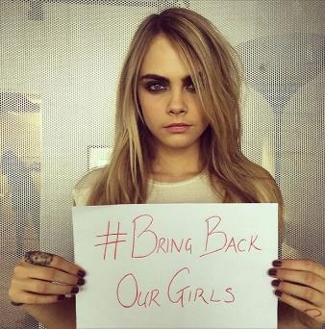
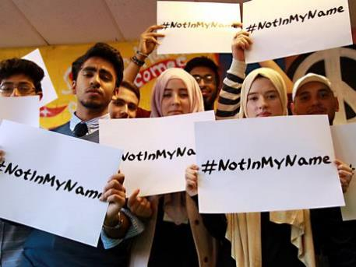
Θυμήσου ότι οι εικόνες έχουν δύναμη. Μπορούν…
Να πουν μια ιστορία
Να στείλουν ένα μήνυμα
Να προκαλέσουν συναισθήματα
Να δημιουργήσουν μια ανάμνηση
Χρησιμοποίησέ τις με προσοχή!
Notes:
Οι εικόνες μπορεί να είναι εξαιρετικά ισχυρές. Μπορούν να πουν μια ιστορία, να στείλουν ένα μήνυμα, να προκαλέσουν συγκίνηση ή να δημιουργήσουν μια ανάμνηση. Κάθε φορά που δημοσιεύουμε μια εικόνα στο διαδίκτυο θα πρέπει να σκεφτούμε την δύναμή της, τι εκφράζει και τι συναισθήματα θα προκαλέσει στους άλλους χρήστες... Χρησιμοποιείστε τις με σύνεση!
Παρά το γεγονός ότι υπάρχουν πολλές εικόνες και βίντεο που βλέπουμε, μοιραζόμαστε και απολαμβάνουμε κατά την πλοήγησή μας στο διαδίκτυο, υπάρχουν και πράγματα που δεν θέλουμε να δούμε. Αυτό θα μπορούσε να είναι κάτι που μας προκαλεί ανησυχία, σύγχυση, αναστάτωση ή ακόμα και φόβο. Θα μπορούσε να είναι κάτι που απευθύνεται σε άλλους χρήστες και νιώθουμε ότι είναι προσβλητικό ή επιβλαβές.
- Τι κάνουμε όταν συναντάμε στο διαδίκτυο κάτι που μας ανησυχεί;
Βρείτε τις επιλογές αναφοράς στα κοινωνικά δίκτυα και τις εφαρμογές που χρησιμοποιείτε, ώστε να ενημερώσετε άμεσα για περιεχόμενο που είναι ακατάλληλο.

Slide 14


Μπορούμε να το κάνουμε μόνοι μας;
Όχι, το κλειδί είναι να δουλεύουμε μαζί για να κάνουμε την αλλαγή. Οπότε…
Notes:
Μπορούμε όλοι να κάνουμε τη διαφορά στον ψηφιακό κόσμο. Μπορούμε, όμως, μόνοι μας; Όχι! Όλοι μαζί πρέπει να συνεργαστούμε για τη βελτίωση του διαδικτύου.

Slide 15
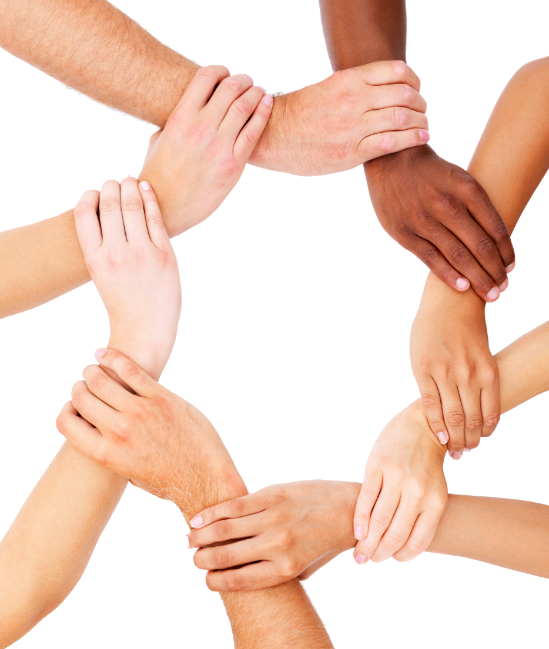











Γίνε η αλλαγή: Όλοι μαζί για ένα καλύτερο διαδίκτυο
Notes:
Μαζί μπορούμε να κάνουμε τη διαφορά στον τρόπο με τον οποίο χρησιμοποιείται το διαδίκτυο και στο πώς κάνει τους άλλους να αισθάνονται.

Slide 16


Safer Internet Day 2017 Education Packs
by UK Safer Internet Centre is licensed under a
Creative Commons Attribution-NonCommercial-ShareAlike 4.0 International License.

